Slide 1
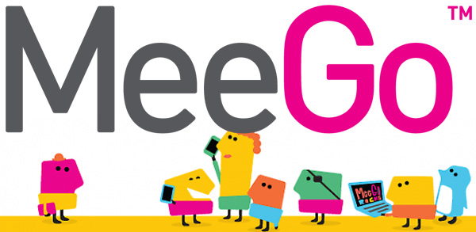
Sistema Operativo MeeGo
Kevin Antonio Villar Piñón
Ulises Manuel De la Rosa Contreras

Slide 2
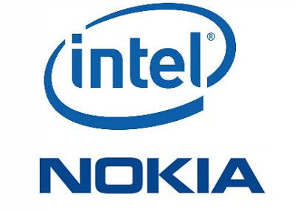
Introducción
MeeGo surge como una alianza por parte de las empresas Nokia e Intel para dar competencia al Android de Google.
Es la fusión de los sistemas Maemo de Nokia y Moblin por parte de Intel.

Slide 3
Características
VoIP.
Mensajería instantánea.
Correo electrónico y calendario.
Integración con redes sociales como Facebook y Twitter.
Servicios de localización.
Sincronización de datos en la nube o cloud computing.
Aplicaciones de medios.
Soporte de gestos.

Slide 4
Arquitectura
La arquitectura de MeeGo se divide en 3
capas:
OS Base
Middleware
UX

Slide 5
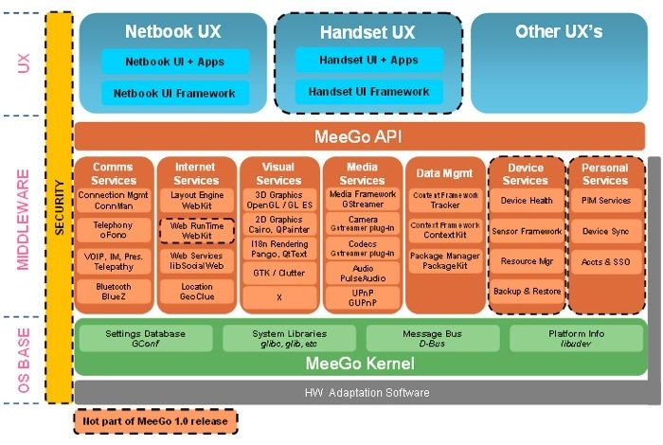

Slide 6
Evolución
El anuncio oficial de MeeGo se hizo en el Mobile World Congress celebrado en Barcelona en 2010.
Desde sus inicios se podía ver una apuesta muy ambiciosa por parte de ambas empresas ya que querían utilizar MeeGo en una gran variedad de dispositivos como netbooks, tablets, sistemas integrados en vehículos, smartTVs y smartphones, entre otros.

Slide 7
La primera versión de MeeGo salio el 26 de mayo de 2010, aunque solo para Netbooks.
El dispositivo conocido internamente como Nokia N9-00 se planeaba que fuera el primer dispositivo en partir con MeeGo de serie, pero fue superado por la tablet WeTab de el fabricante aleman Neofonie.

Slide 8
Durante el tiempo de desarrollo, se realizó un cambio de CEO por parte de Nokia. Stephen Elop llegó por parte de Microsoft para ocupar el cargo.
Y a principios de 2011 Nokia anuncia que trabajará en conjunto con Microsoft para una nueva serie de dispositivos móviles basados en el futuro sistema operativo Windows Phone.

Slide 9
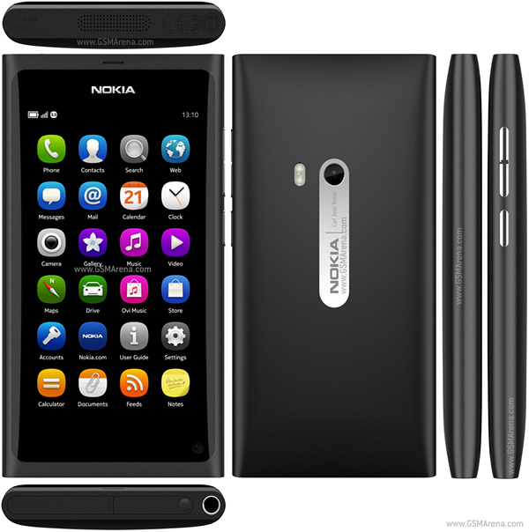
A mediados de ese año Nokia anuncia el cual seria el primero y el único dispositivo oficial en utilizar MeeGo, el Nokia N9.
Aunque hubo simpatizantes del sistema que pidieron que Nokia diera por lo menos mantenimiento a este, la petición al final fue rechazada por la empresa.

Slide 10
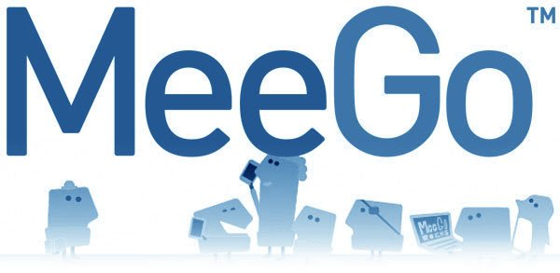
Así es como 16 meses después de haber aparecido MeeGo quedó relegado por sus propios creadores dejándolo prácticamente muerto.

Slide 11
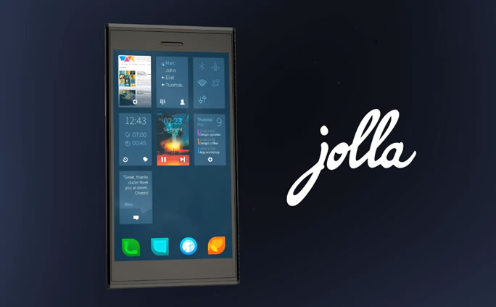
A pesar de la caída de MeeGo una empresa Finlandesa de nombre Jolla desarrolla un sistema basado en el Open Source de la comunidad Mer.
A este sistema se le conoció como Selfish OS y es considerado el sucesor espiritual de MeeGo.

Slide 12
Lenguajes Soportados
MeeGo utiliza el framework Qt y este permite
varios lenguajes como:
C++
Python
C#

